Slide 1



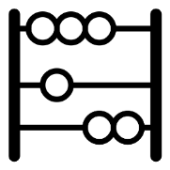





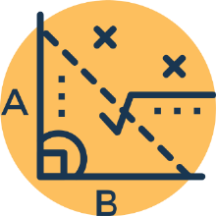

Slide 2



Viết thương của phép chia sau dưới dạng phân số:
11 : 25
Content 1
Content 2
11
25

Slide 3
AI NHANH HƠN?
Viết thương của phép chia sau dưới dạng phân số:
41 : 60
Content 1
Content 2
41
60

Slide 4

AI NHANH HƠN?
Viết thương của phép chia sau dưới dạng phân số:
17 : 90
Content 1
Content 2
17
90

Slide 5
AI NHANH HƠN?
Viết thương của phép chia sau dưới dạng phân số:
17 : 90
Content 1
Content 2
17
90

Slide 6


Slide 7
1
Viết thương của mỗi phép chia sau dưới dạng phân số.
21
30
61
17
a) 21 : 25 30 : 43 61 : 69 17 : 100
=
=
=
=
25
43
69
100
9
51
60
200
b) 9 : 4 51 : 7 60 : 39 200 : 163
=
=
=
=
4
7
39
163

Slide 8
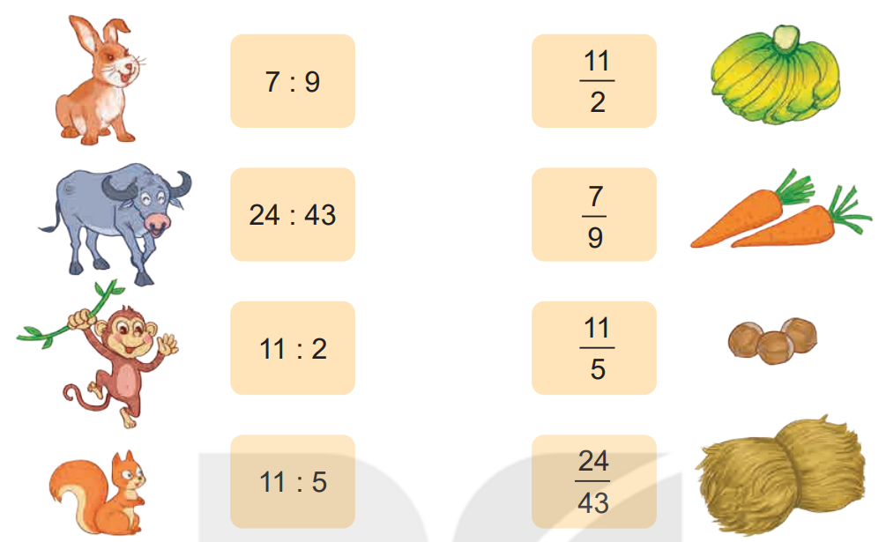
2
Chọn phân số thích hợp là thương của mỗi phép chia.

Slide 9
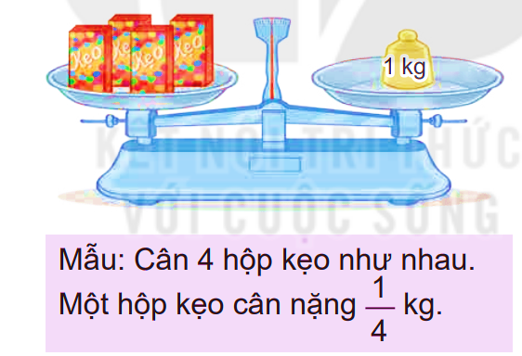
3
Số?

Slide 10
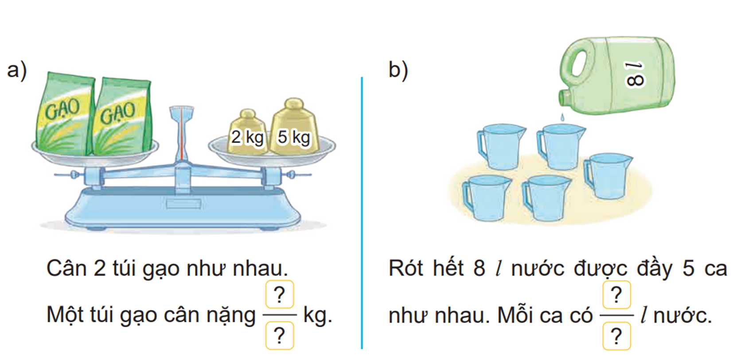
3
Số?
7
8
2
5

Slide 11
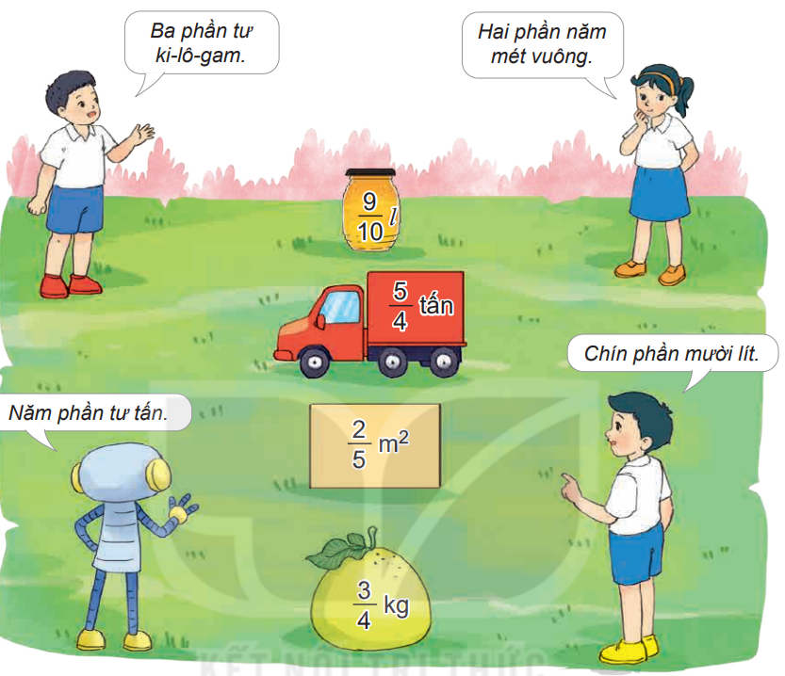
3
Chọn số đo thích hợp với cách đọc số đo đó.

Slide 12

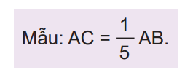




5
Tìm phân số thích hợp (theo mẫu).
a) Chia đoạn thẳng AB thành 5 đoạn bằng nhau (như hình vẽ)
$$\frac{2}{5}$$
$$\frac{3}{5}$$
$$\frac{4}{5}$$

Slide 13




5
Tìm phân số thích hợp (theo mẫu).
a) Nếu AB = 1 m thì độ dài các đoạn thẳng AC, AD, AE, AG bằng mấy phần của 1 m
$$\frac{2}{5}$$
$$\frac{3}{5}$$
$$\frac{4}{5}$$
AD = m AE = m AG = m
?
?
?

